Slide 1
New York – eine Stadt in Bewegung

Slide 2
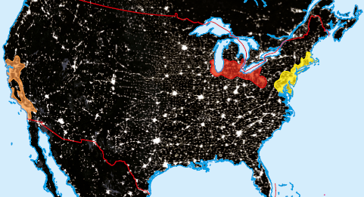
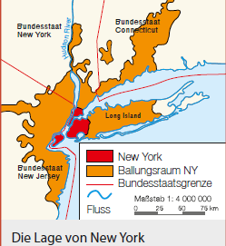
New York – eine nordamerikanische Stadt
An der Ostküste der USA
Am Atlantischen Ozean
New York unter der Lupe

Slide 3
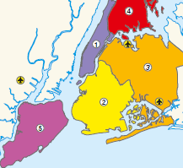
Wissenswertes über New York
New York besteht aus 5 Bezirken
4.Bronx
1.Manhattan
3.Queens
2.Brooklyn
5.Staten Island
Wirtschaftszentrum und Kulturzentrum der USA

Slide 4
Impressum
© Österreichischer Bundesverlag Schulbuch GmbH & Co. KG, Wien 2015
Autorinnen und Autoren: Christian Fridrich, Gabriele Kulhanek-Wehlend, Dilek Bozkaya, Carina Chreiska, Markus Seli, Jasmin Sonnleitner
Gestaltung: Julian Wildauer
Fotos : © sborisov - Fotolia.com
Kartographie: Freytag-Berndt und Artaria KG, Wien
Alle Rechte vorbehalten.
www.oebv.at
Das Werk und seine Teile sind urheberrechtlich geschützt. Der Verlag gewährt das Recht des Downloads und des Einsatzes im Unterricht. Das Herauslösen, Kopieren und Bearbeiten von Daten jeder Art ist untersagt. Das Ausdrucken und Anfertigen von Kopien ist ausschließlich für den eigenen Unterrichts-gebrauch gestattet. Urhebervermerke, Seriennummern sowie sonstige der Programmidentifikation dienende Merkmale dürfen nicht entfernt oder geändert werden. Weder das Werk noch seine Teile dürfen in ein Netzwerk gestellt oder über das Internet weiter verbreitet oder veräußert werden.
Jede Nutzung in anderen als den genannten Fällen bedarf der vorherigen schriftlichen Einwilligung des Verlages.
Hinweise zum Einsatz
Das Tafelbild bezieht sich auf das Thema „New York – eine Stadt in Bewegung“ auf den Seiten 18 und 19 im Schulbuch unterwegs 2.
Es kann als Einstieg dienen.
Wir wünschen Ihnen einen erfolgreichen Unterricht!

